Slide 1
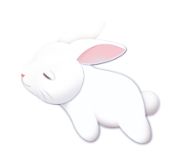

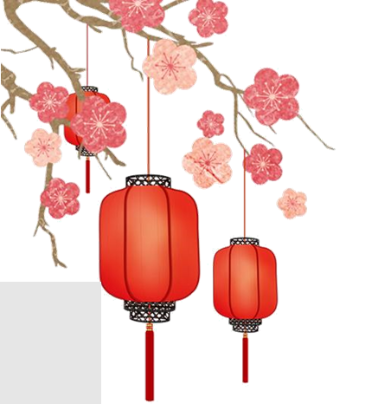
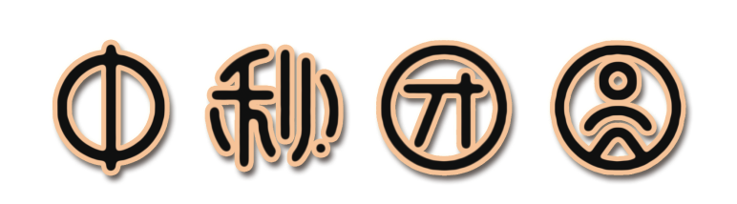
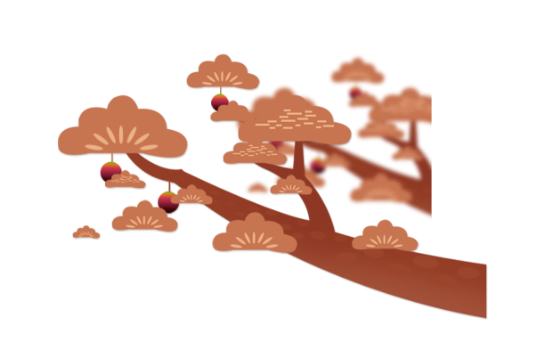
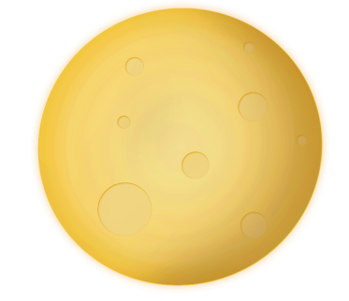


主题班会

Slide 2
目录
壹
中秋节的起源
贰
中秋节的典故
叁
中秋节的诗词
肆
中秋节的习俗

Slide 3

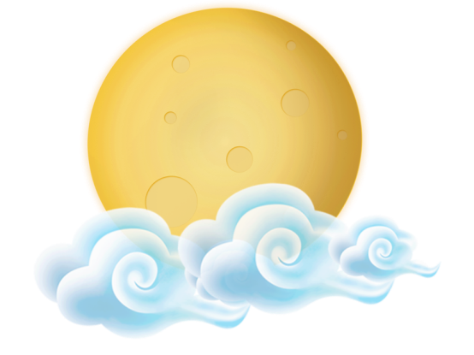
壹
中秋节的起源

Slide 4
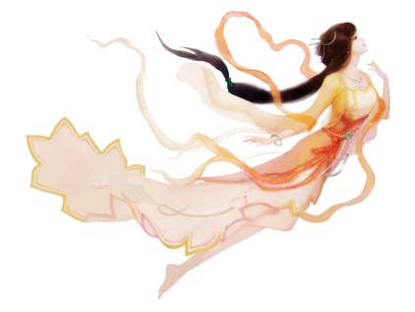

中秋节，又称月夕、秋节、仲秋节、八月节、八月会、追月节、玩月节、拜月节、女儿节或团圆节，是流行于中国众多民族与汉字文化圈诸国的传统文化节日，时在农历八月十五；因其恰值三秋之半，故名，也有些地方将中秋节定在八月十六。
中秋佳节
Notes:
PPT模板：www.1ppt.com/moban/ PPT素材：www.1ppt.com/sucai/
PPT背景：www.1ppt.com/beijing/ PPT图表：www.1ppt.com/tubiao/
PPT下载：www.1ppt.com/xiazai/ PPT教程： www.1ppt.com/powerpoint/
Word模板：www.1ppt.com/word/ Excel模板：www.1ppt.com/excel/
试卷下载：www.1ppt.com/shiti/ 教案下载：www.1ppt.com/jiaoan/
个人简历：www.1ppt.com/jianli/ PPT课件：www.1ppt.com/kejian/
语文课件：www.1ppt.com/kejian/yuwen/ 数学课件：www.1ppt.com/kejian/shuxue/
英语课件：www.1ppt.com/kejian/yingyu/ 美术课件：www.1ppt.com/kejian/meishu/
科学课件：www.1ppt.com/kejian/kexue/ 物理课件：www.1ppt.com/kejian/wuli/
化学课件：www.1ppt.com/kejian/huaxue/ 生物课件：www.1ppt.com/kejian/shengwu/
地理课件：www.1ppt.com/kejian/dili/ 历史课件：www.1ppt.com/kejian/lishi/

Slide 5
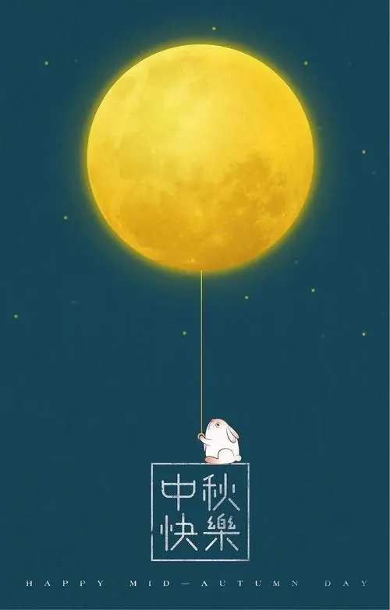
中秋节起源
中秋节是由天子夕月、秋社、赏月以及月宫的传说等多种风俗事项汇合而成的，它起源于先秦，最后定型于唐朝。

Slide 6
中秋节起源
夕月
古代天子秋分祭祀月亮。
《周礼·春官宗伯·典瑞》郑玄注：“天子常春分朝日，秋分夕月。”

Slide 7
中秋节起源
在汉代时，有在中秋或立秋之日敬老、养老，赐以雄粗饼的活动。
在唐代中秋节成为了官方认定的全国性节日。
北宋时期，正式定阴历八月十五为“中秋节”。

Slide 8
贰
中秋节的典故

Slide 9
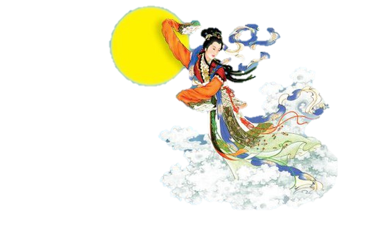
嫦娥奔月
中国上古时代神话传说故事，讲述了嫦娥被逢蒙所逼，无奈之下，吃下了西王母赐给丈夫后羿的两粒不死之药后，飞到了月宫的事情。

Slide 10
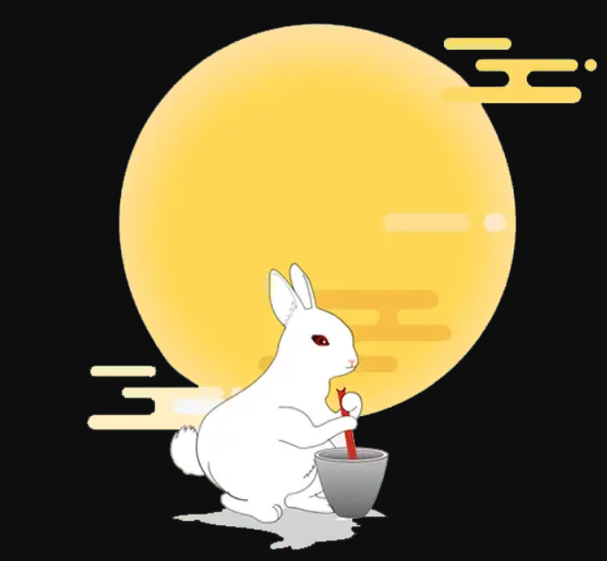
玉兔捣药
据说嫦娥身体变轻，开始升空时，惶恐中抱起了一直喂养的白兔。白兔便随她一起上了月亮。玉兔在月宫有一只捣药杵，夜晚在药臼中捣制长生不老的灵药。

Slide 11
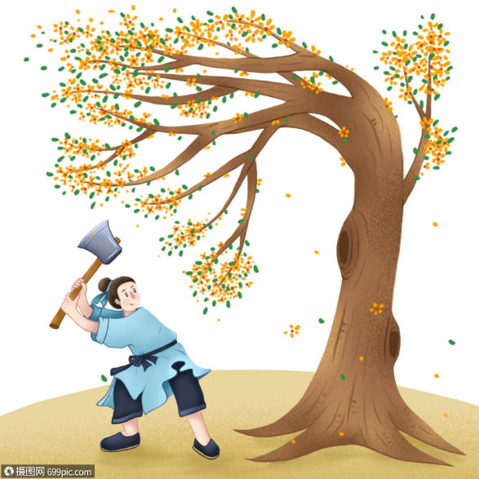
吴刚伐桂
《酉阳杂俎》中记载：旧言月中有桂，有蟾蜍。故异书言：月桂高五百丈，下有一人，常斫之，树创随合。人姓吴，名刚，西河人，学仙有过，谪令伐树。

Slide 12
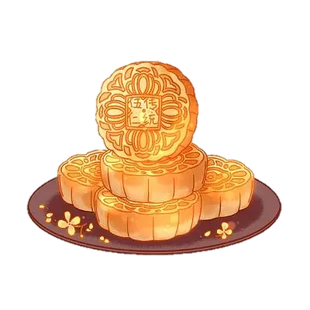
月饼起义
元末，朱元璋准备起义。但朝廷官兵搜查严密，传递消息十分困难。军师刘伯温命属下将“八月十五夜起义”的纸条藏入饼子里，再分头传送到各地起义军中。到了起义那天，各路义军果然一齐响应。

Slide 13
叁
中秋节的诗词

Slide 14
海上生明月，
天涯共此时。
情人怨遥夜，
竟夕起相思。
灭烛怜光满，
披衣觉露滋。
不堪盈手赠，
还寝梦佳期。
望月怀远
张九龄【唐】

Slide 15
今夜鄜州月，闺中只独看。
遥怜小儿女，未解忆长安。
香雾云鬟湿，清辉玉臂寒。
何时倚虚幌，双照泪痕干。
月夜
杜甫【唐】

Slide 16
凭高眺远，见长空万里，云无留迹。桂魄飞来光射处，冷浸一天秋碧。玉宇琼楼，乘鸾来去，人在清凉国。江山如画，望中烟树历历。
我醉拍手狂歌，举杯邀月，对影成三客。起舞徘徊风露下，今夕不知何夕。便欲乘风，翻然归去，何用骑鹏翼。水晶宫里，一声吹断横笛。
念奴娇·中秋
苏轼【宋】

Slide 17
明月几时有？把酒问青天。不知天上宫阙，今夕是何年。我欲乘风归去，又恐琼楼玉宇，高处不胜寒。起舞弄清影，何似在人间。
转朱阁，低绮户，照无眠。不应有恨，何事长向别时圆？人有悲欢离合，月有阴晴圆缺，此事古难全。但愿人长久，千里共婵娟。
水调歌头·明月几时有
苏轼【宋】

Slide 18
肆
中秋节的习俗

Slide 19
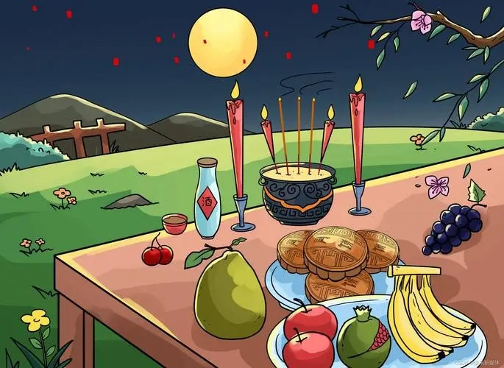
祭月（拜月）
祭月，在中国是一种十分古老的习俗，实际上是古人对“月神”的一种崇拜活动。自古以来，在广东部分地区，人们都有在中秋晚上拜祭月神（拜月娘、拜月光）的习俗。

Slide 20
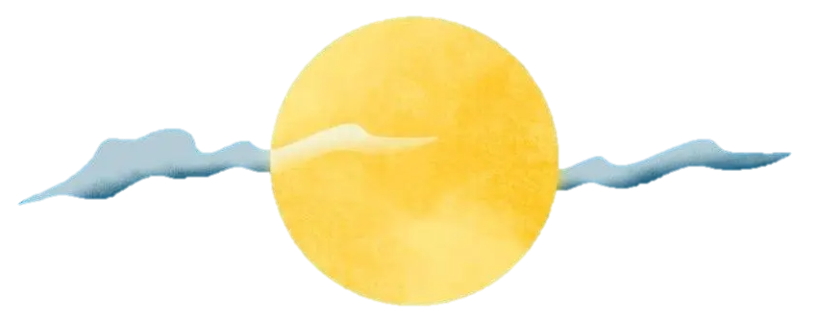
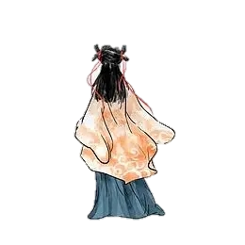
赏月
中秋赏月风俗的正式形成是在唐代。《开元天宝遗事》中载，八月十五日夜，唐玄宗备文酒之宴，与禁中直宿诸学士玩月。以后每年八月十五，都照例赏月。
宋代中秋节赏月的风俗十分盛行。《东京梦华录》卷八《中秋》写道“……中秋夜，贵家结饰台榭，民间争占酒楼玩月……儿童连宵嬉戏，夜市骈阗，至于通晓。”

Slide 21
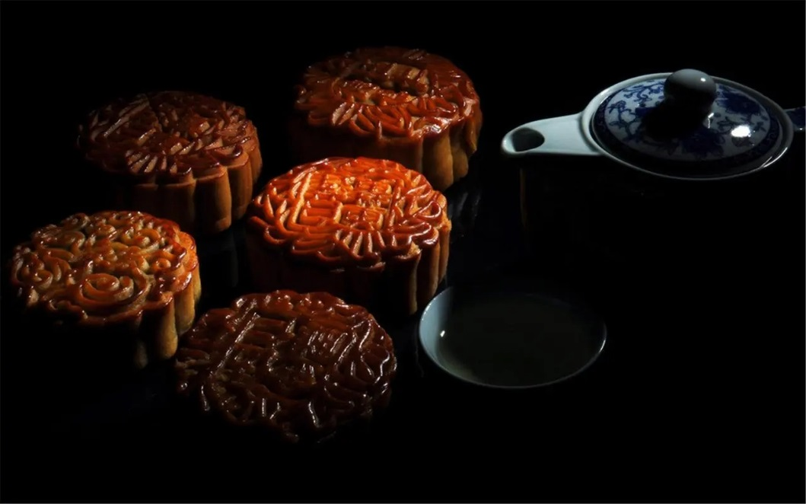
吃月饼
月饼，又叫月团、丰收饼、宫饼、团圆饼等，是古代中秋祭拜月神的贡品。月饼最初是用来祭奉月神的供品，后来人们逐渐把中秋赏月与品尝月饼，作为家人团圆的一大象征。

Slide 22
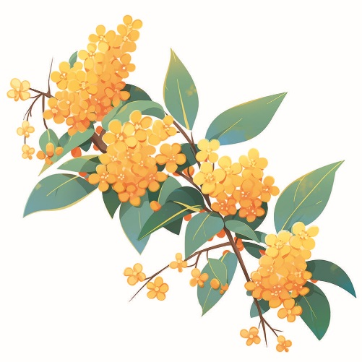
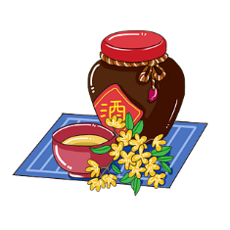
赏桂花 喝桂花酒
人们经常在中秋时吃月饼赏桂花，食用桂花制作的各种食品，以糕点、糖果最为多见。中秋之夜，仰望着月中丹桂，闻着阵阵桂香，喝一杯桂花蜜酒，欢庆合家甜甜蜜蜜，已成为节日一种美的享受。

Slide 23
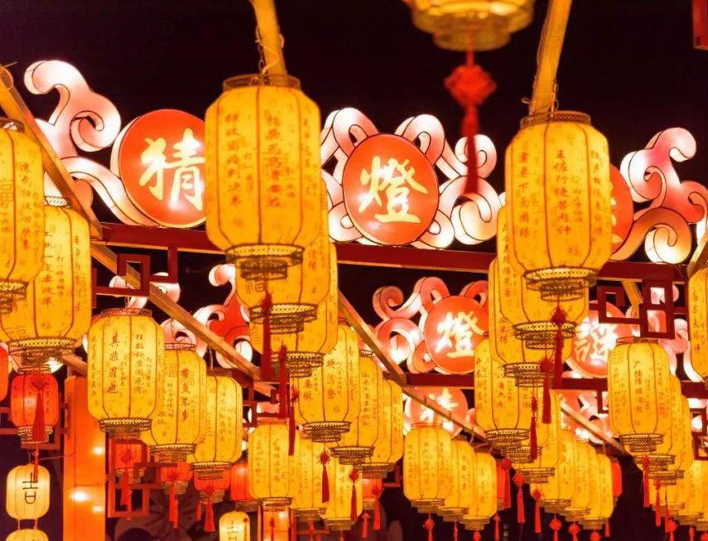
猜灯谜
中秋月圆夜在公共场所挂着许多灯笼，人们都聚集在一起，猜灯笼身上写的谜语，因为是大多数年轻男女喜爱的活动，同时在这些活动上也传出爱情佳话，因此中秋猜灯谜也被衍生了一种男女相恋的形式。

Slide 24
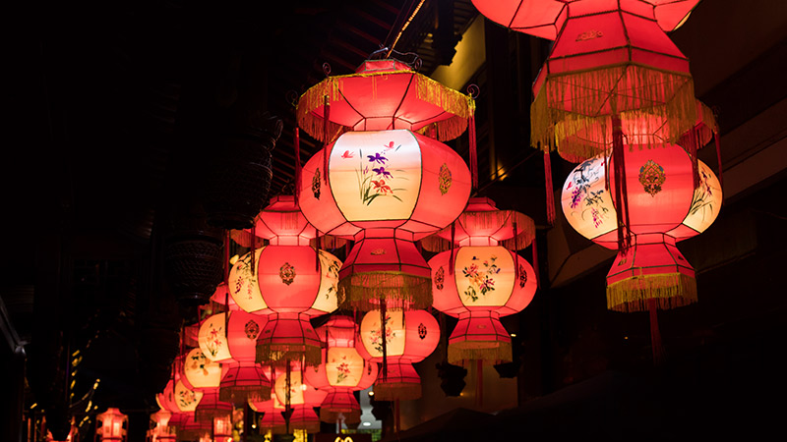
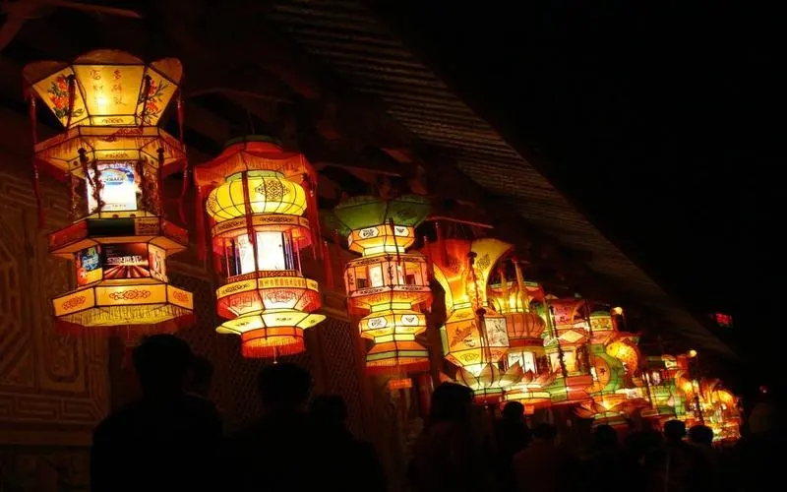
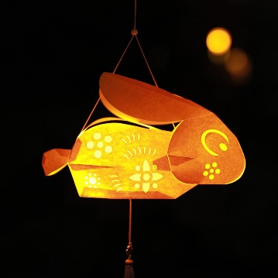
玩花灯
中秋是中国三大灯节之一。不过，中秋少有元宵节那样的大型灯会，玩灯主要只是在家庭、儿童之间进行的。早在北宋《武林旧事》中，记载中秋夜节俗，就有将“一点红”灯放入江中漂流玩耍的活动。中秋玩花灯，多集中在南方。

Slide 25
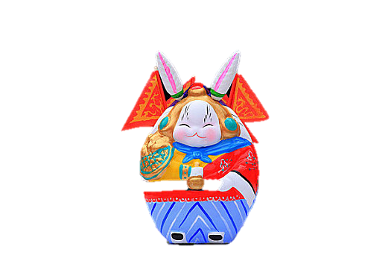
玩兔爷
玩兔儿爷是流行于中国北方地区的中秋习俗。玩兔儿爷的中秋习俗起始约在明末。“老北京”过中秋，除了吃月饼，还有一项习俗是供兔儿爷。“兔儿爷”兔首人身，披甲胄，插护背旗，或坐或立，或捣杵或骑兽，竖着两只大耳朵。最初，“兔儿爷”用于中秋拜月祭祀。到了清代，“兔儿爷”逐步转变为儿童的中秋节玩具。

